Slide 1
Gestión y Calidad del DATO
IAAC
2 y 3 Abril 2025

Slide 2



Introducción
Pablo Mesa Canal
https://www.linkedin.com/in/pablo-mesa-canal-40100480/
mesacanalpablo@gmail.com

Slide 3
Caso Practico
Creando una hoja de datos para gestión personas
Queremos hacer una nueva hoja de datos para mantener información de usuarios, empezamos teniendo valores típicos de un DNI.
DNI
Nombre
Apellidos
Fecha de Nacimiento
Fecha de Emision
Fecha de Validez

Slide 4
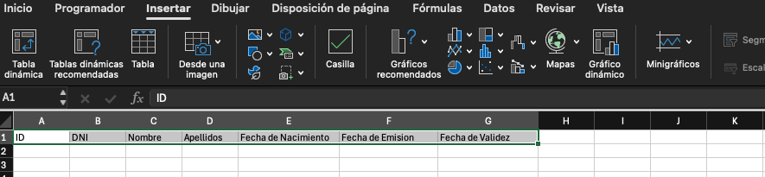
Caso Práctico
Creando una hoja de datos de cero
Añadimos los encabezados de la tabla.

Slide 5
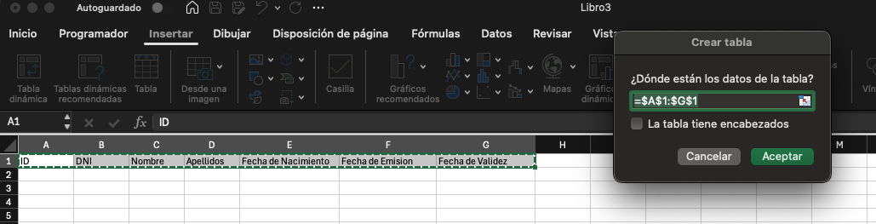
Caso Práctico
Creando una hoja de datos de cero
Creamos la tabla. Desde Insertar, seleccionamos el rango con los campos que hemos añadido. Y marcamos que la tabla tiene encabezados.

Slide 6
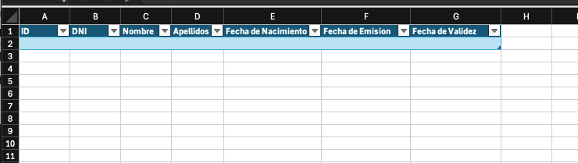
Caso Practico
Creando una hoja de datos de cero
Ya tenemos nuestra tabla

Slide 7
Caso Practico
Columna ID
Un ID, es lo que se llama una clave primaria, y es única. Puede ser otro valor que en combinación con otros valores no indique que el registro es único. Es un valor autogenerado, de 1 en adelante.

Slide 8
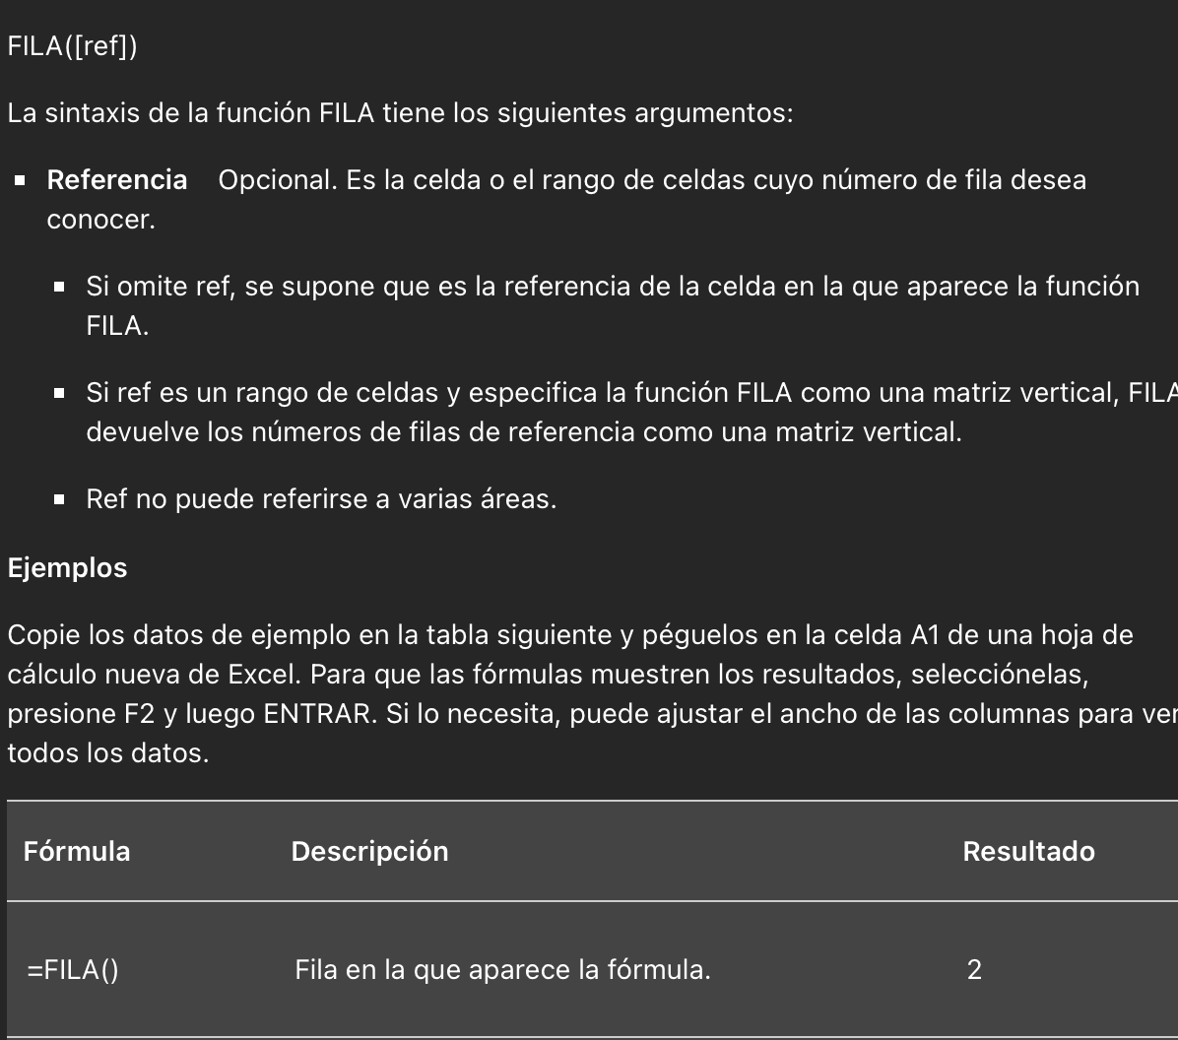
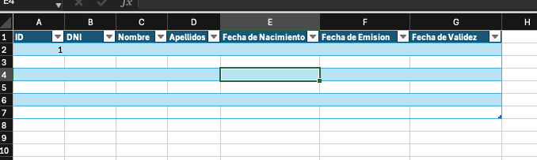
Caso Practico
Columna ID
Un ID, es lo que se llama una clave primaria, y es única. Puede ser otro valor que en combinación con otros valores no indique que el registro es único. Es un valor autogenerado, de 1 en adelante. Función FILA()
=FILA()-FILA(Tabla3[[#Encabezados];[ID]])

Slide 9
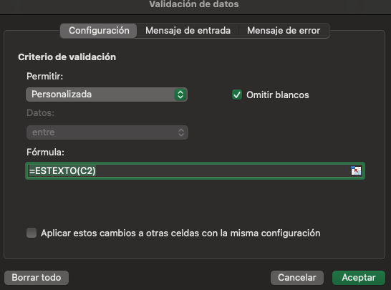
Caso practico
Columna Nombre
Solo necesitamos evaluar que es Texto y no estamos incluyendo números.

Slide 10
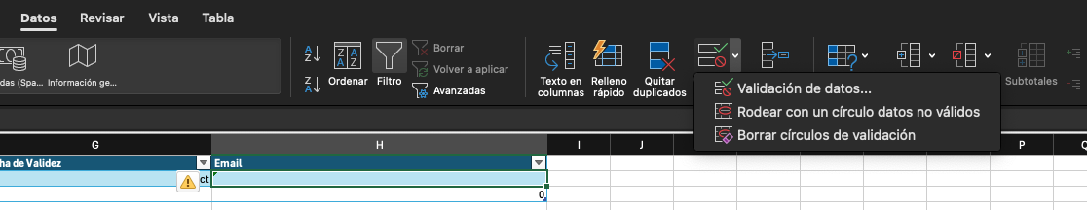
Caso Practico
Columna Email
Aplicamos una nueva validación para dicha columna.

Slide 11
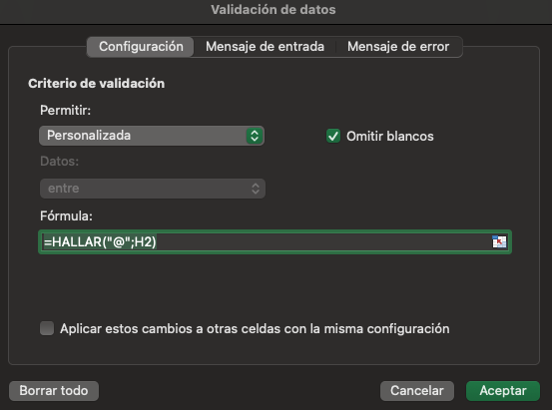
Caso Practico
Columna Email

Slide 12
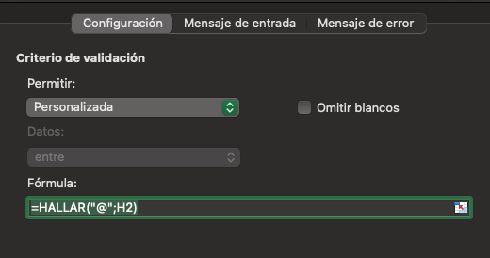
Caso Practico
Columna Email
¿Y si el email es obligatorio?

Slide 13
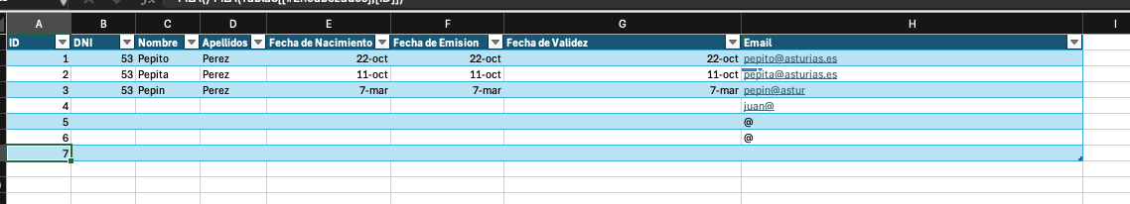
Caso Practico
Columna Email
¿Y si queremos endurecer la norma a posteriori porque por ejemplo faltan los dominios?

Slide 14
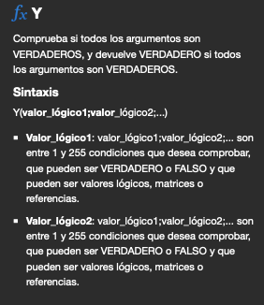
Caso Practico
Columna Email
Necesitamos combinar dos validaciones. Para ello existe la funcion Y

Slide 15
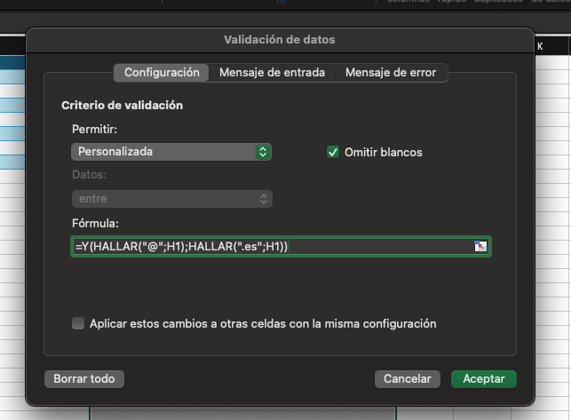
Caso Practico
Columna Email
Aplicamos la nueva regla de validación

Slide 16
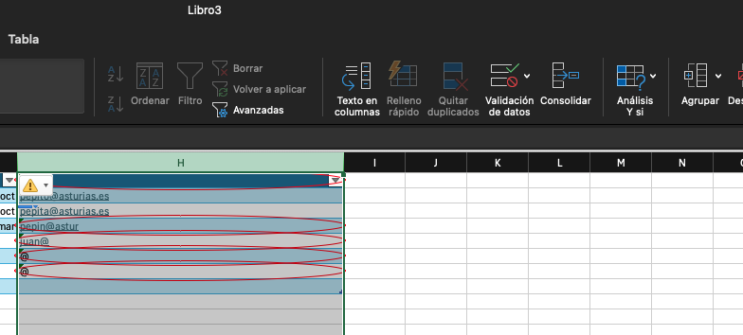
Caso practico
Columna email
La función de resaltar las que no cumplen, nos ayudaría a encontrar los fallos.

Slide 17
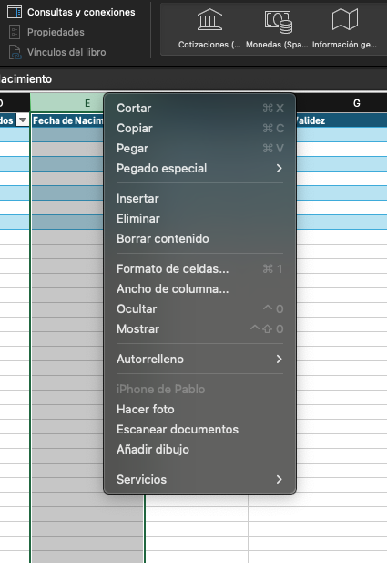
Caso Practico
Fechas
Necesitamos cambiar y unificar los formatos de las fechas

Slide 18
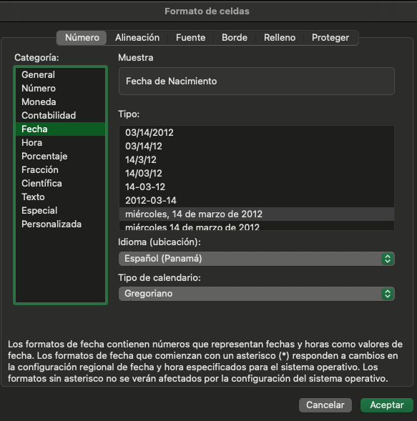
Caso Practico
Fechas
Seleccionamos tipo y formato que consideremos adecuado

Slide 19
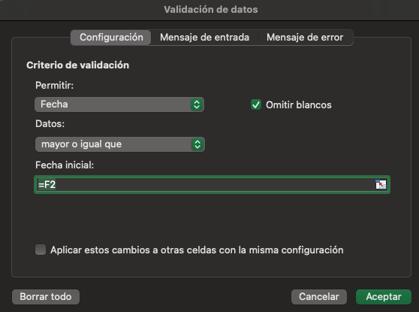
Caso Practico
Fechas
Queremos que las fechas sean coherentes y la fecha de validez sea siempre igual o mayor que la fecha emisión. Tenemos que aplicar una validación sobre ella.

Slide 20
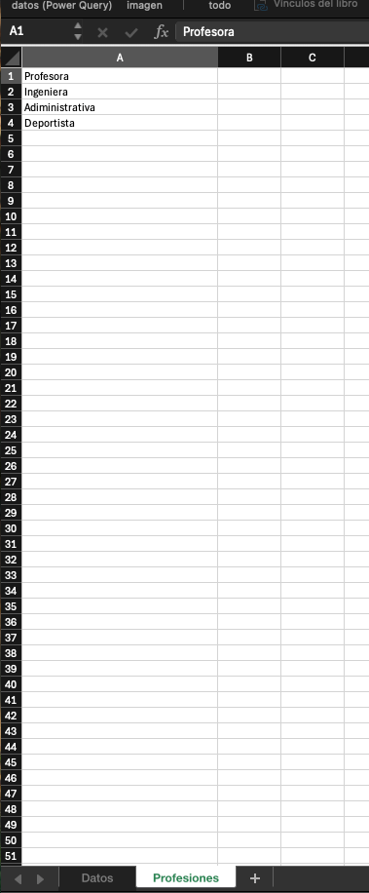
Caso Practico
Columna Profesiones
Queremos darle a cada usuario su profesión. Necesitamos crear una columna nueva y siempre bajo una tabla de maestros o tabla de la verdad que vamos a llamar Profesiones

Slide 21
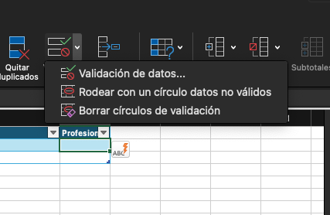
Caso Practico
Columna Profesiones
Creamos una nueva columna y le aplicamos su regla de validación de datos.

Slide 22
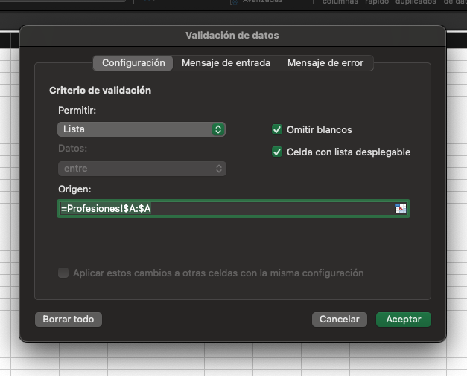
Caso Practico
Profesion

Slide 23
Caso Practico
Profesion

Slide 24
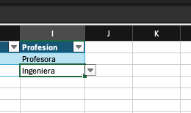
Caso Practico
Profesion

Slide 25
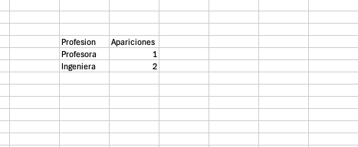
Caso Practico
Generamos un diagrama dinámico
Necesitamos una tabla de ayuda para tener los contadores, por ejemplo en el caso de profesión

Slide 26
Caso Practico
Grafico Dinamico
Esta tabla si la queremos hacer dinámica, tenemos que hacerla apoyándonos en funciones que calculen automáticamente los valores. En este caso podemos utilizar CONTAR.SI

Slide 27
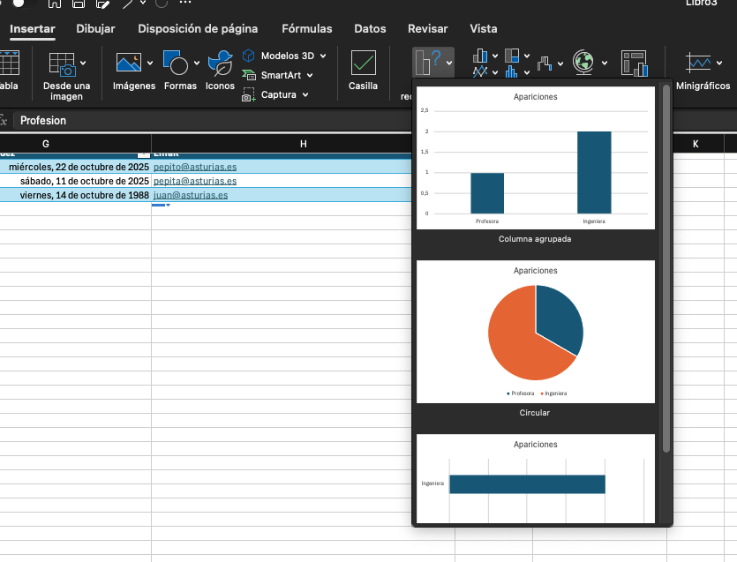
Caso Practico
Creamos el grafico
Al tener los datos ya agregados con esta tabla de apoyo, Excel nos recomienda el tipo de gráfico que más se adapte a nuestros datos

Slide 28
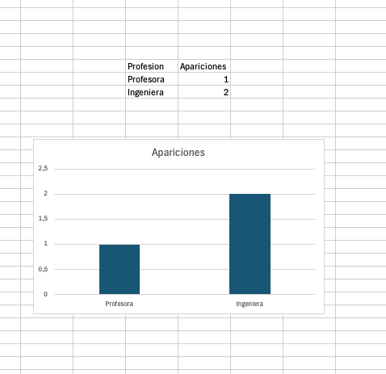
Caso Practico
Creamos el grafico
El gráfico resultante se va actualizar si se le insertan datos correctos a la tabla.

Slide 29
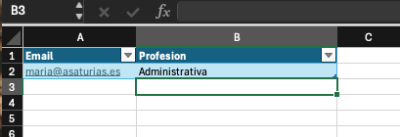
Caso Practico
Cruzando datos con otro Excel
Creamos una nueva hoja, o que nos llegue de otro modo para utilizar la función BUSCARV

Slide 30
Caso Practico
Cruzando datos con otro Excel
La función BUSCARV te permite buscar un valor en la primera columna de un rango de datos y devolver un valor en la misma fila de otra columna.
Sintaxis de BUSCARV:
=BUSCARV(valor_buscado, tabla_array, columna_indice, [rango])
valor_buscado: El valor que estás buscando. Por ejemplo, un Email.
tabla_array: El rango de datos donde buscar el valor.
columna_indice: El número de la columna (dentro del rango seleccionado) desde la cual quieres obtener el valor de retorno.
[rango]: Es un valor FALSO si quieres una coincidencia exacta (si no, es VERDADERO para una coincidencia aproximada).

Slide 31
Caso Practico
Cruzando datos con otro Excel
Queremos buscar la profesión de una persona basada en su Email de la hoja "Datos".

Slide 32
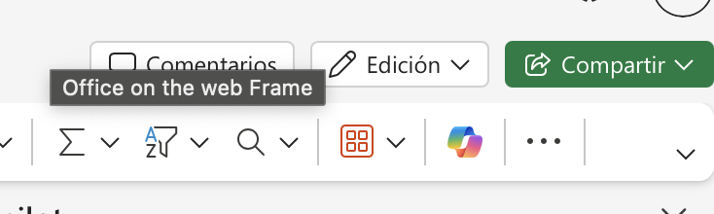
Futuro
Copilot

Slide 33
